Slide 1

MyAMOS Aplication Android Programing with Java
IT Development Program
Kelompok 2

Slide 2
Tim
Back End
- Jeremy Matthew Mandei
- Rizal Cerdas Kurniawa
Front End
- Febryna Sembiring
Database
- Kia Dzaky Eriyoko
Project Manager
Septian Girendra W

Slide 3
Pendahuluan
KPR (Kredit Pemilikan Rumah) adalah produk pembiayaan atau pinjaman yang diberikan kepada pembeli rumah dengan skema pembiayaan sampai dengan persentase tertentu dari harga rumah atau property.
Maybank mempunyai sebuah sistem berbasis desktop untuk proses upload dokumen dalam proses approval dokumen kpr oleh debitur.

Slide 4
PROBLEM
Saat marketing kpr bertemu dengan nasabah, marketing kpr mengalami kendala yaitu saat bertemu dengan nasabah mereka memfoto dokumen dari nasabah, setelah itu harus kembali ke kantor untuk upload dokumen untuk proses validasi pendaftaran peserta kpr ke sistem.
SOLUTION
Maka kita ingin membuat aplikasi mobile myAmos untuk mempermudah proses mobilisasi di marketing kpr maybank, sehingga mereka dapat secara langsung mengupload dokumen ke dalam sistem.

Slide 5

MyAmos
MyAmos adalah aplikasi mobile android yang dirancang untuk mempermudah proses pengajuan dokumen kpr dan approval dokumen secara realtime.

Slide 6
Batasan
Employee
Mengatur jadwal untuk bertemu dengan nasabah
Menambahkan data diri nasabah (Identitas diri dan upload dokumen kpr).
Melihat status dokumen yang sudah disubmit
Manager
Mengatur jadwal untuk bertemu dengan nasabah
Menambahkan data diri nasabah (Identitas diri dan upload dokumen kpr).
Melihat dan approval dokumen permohonan seluruh nasabah
Aministrator
Menambahkan, delete, update employee

Slide 7

Tujuan
Membuat aplikasi android untuk sistem KPR
Membuat sistem aplikasi database online realtime yang terdiri dari 3 role :
Administrator, KPR, Manager

Slide 8
Manfaat
Mempermudah karyawan dalam proses pendataan nasabah dan upload dokumen nasabah.
Mempermudah manager kpr dalam proses approval dokumen secara realtime
Mempermudah karyawan dalam membuat janji temu bersama nasabah & proses upload dokumen
Meminimalisir penggunaan kertas pada proses dokumentasi

Slide 9
Pengguna
KPR
MANAGER
ADMINISTRATOR
Pegawai marketing kpr dapat mengupload dokumen sesuai dengan nasabah mereka masing - masing
Manager dapat melakukan approval dokumen untuk semua nasabah
Administrator dapat menambahkan, menghapus, memperbaharui data employee

Slide 10
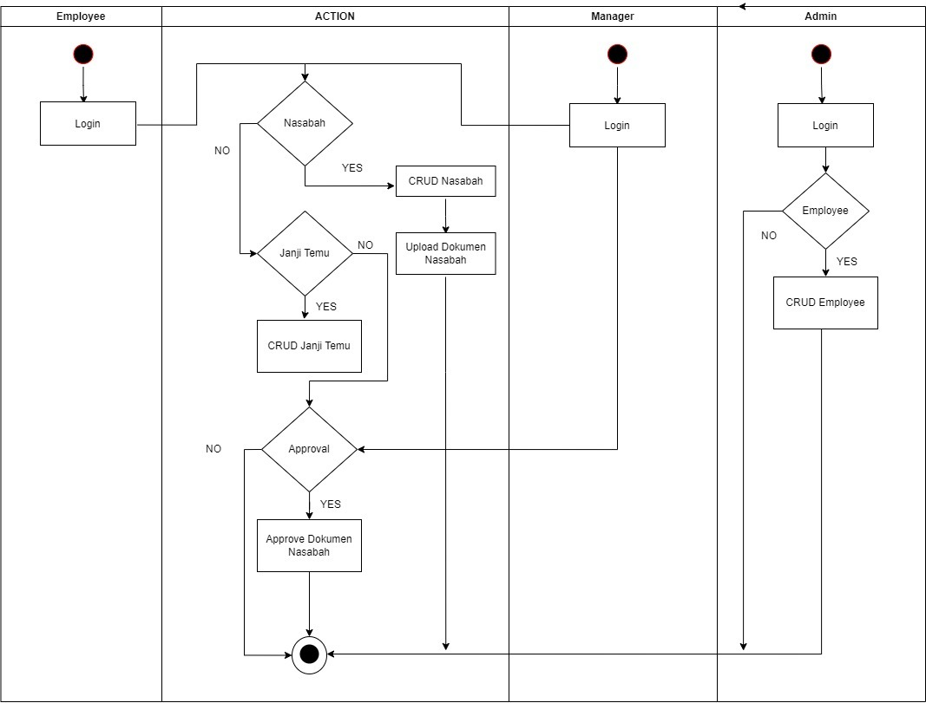
Activity Diagram

Slide 11
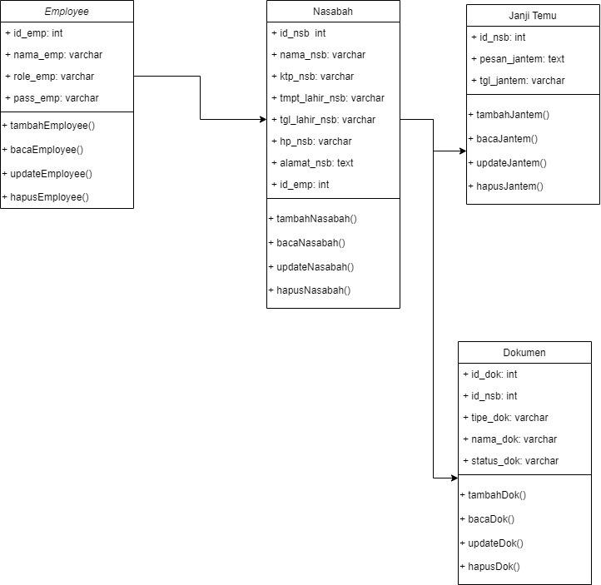
Class Diagram
Terdiri 4 table :
Tabel Employee
Tabel Nasabah
Tabel Janji Temu
Tabel Dokumen

Slide 12
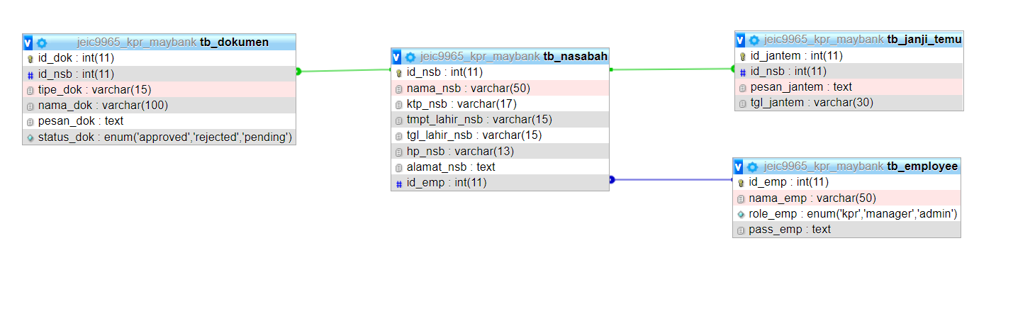
Database

Slide 13
Development
2 Layout menu
16 Fragment
30 Layout
2 Activity
Implementasi hosting database

Slide 14
KPR

Slide 15
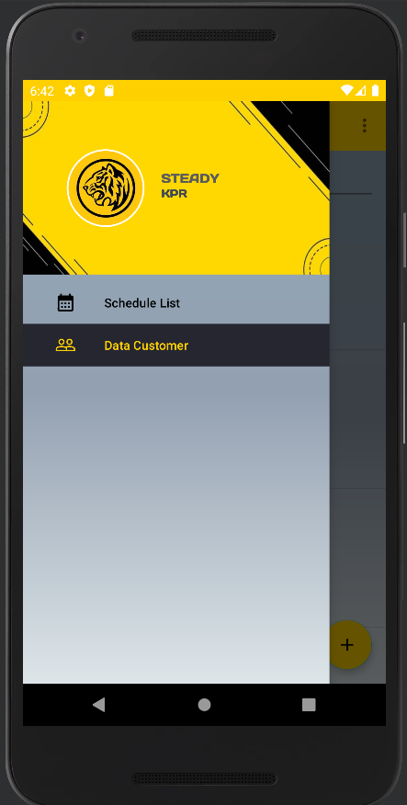
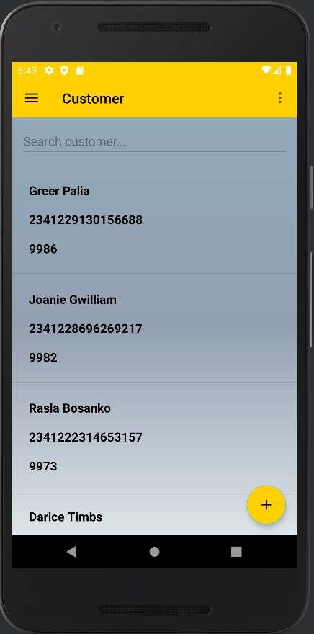
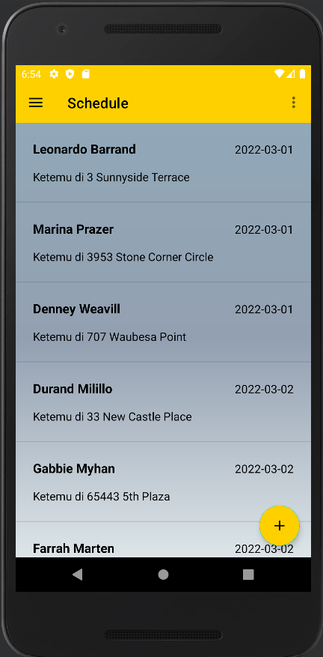
Marketing KPR

Slide 16
MANAGER

Slide 17

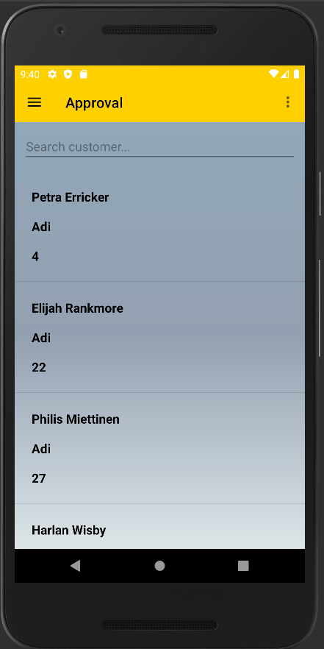
Manager

Slide 18
ADMINISTRATOR

Slide 19
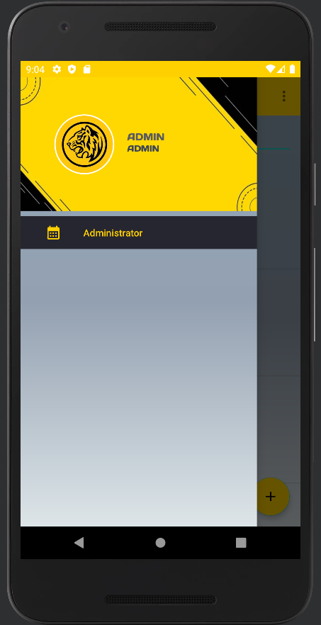
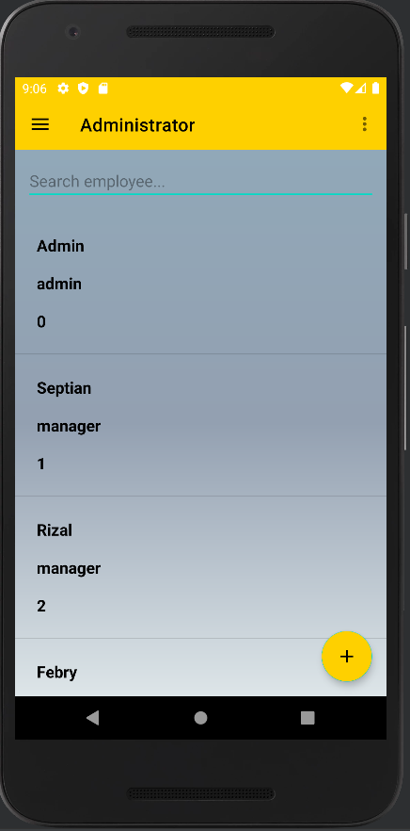
Administrator

Slide 20
Kesimpulan
Aplikasi MyAMOS dapat menampilkan jadwal pertemuan antara KPR dan Nasabah, dari tanggal, data nasabah yang akan dijadwalkan bertemu serta tujuan dari janji temu
Aplikasi MyAMOS dapat memberikan informasi mengenai Dokumen yang disetujui atau tidak disetujui oleh Manager
Dalam aplikasi MyAMOS bisa login dengan 3 Role, yaitu Admin, KPR dan Manager dengan masing-masing fungsi pada aplikasi sesuai dengan rolenya
Aplikasi MyAMOS sudah dapat berjalan pada emulator dengan baik dan juga bisa dijalankan dalam device android
Dari hasil pengujian yang dilakukan, fungsi-fungsi pada aplikasi MyAMOS dapat berjalan dengan benar dan sesuai kriteria dalam pembuatannya, baik dalam validasi inputan juga dalam login untuk masing-masing role
Setelah dilakukan uji coba, aplikasi MyAmos dapat memuat lebih dari 10.000 data

Slide 21
Terima Kasih

Slide 22
Colors
#fed000
#91a8b8
#262630
#006b3c
#d62d20

